Slide 1
SMA 근력보조슈트
전신 근골격 시뮬레이션 분석 결과
Full-Body Musculoskeletal Simulation Analysis
OpenSim Rajagopal2016 + BONES-SEED | 270 conditions × 10 motions = 2,700 simulations

Slide 2
연구 배경 (Background)
산업 현장의 문제
• 근골격계 질환 (MSD): 산업재해 1위
• 요통: 전체 MSD의 60% 이상 차지
• Stoop lift: 가장 위험한 반복 작업 동작
• 특히 고령 / 여성 작업자에서 위험도 ↑
해결 방안
• SMA 기반 웨어러블 근력보조슈트
• 200N Shape Memory Alloy 액추에이터
• 허리 + 어깨 + 팔 전신 보조 시스템
대상 작업자
• 물류 창고 작업자 (택배, 이사)
• 제조업 라인 작업자
• 건설 현장 작업자
• 농업 종사자
분석 목표
✓ 척추기립근 부하 감소 정량화
✓ 삼각근 / 이두근 부하 감소 정량화
✓ 성별 / 연령 / 체형 / 하중별 효과 분석
✓ 270개 조건 다변수 시뮬레이션

Slide 3
슈트 사양 (Suit Specification)
SMA Fabric Actuator
┌──────────────────────────────────────────────────────────┐
│ 액추에이터 종류: Shape Memory Alloy (SMA) 직물형 │
│ 최대 출력: 200N (약 20kg 상당) │
│ 허리 moment arm: 11.5cm → 최대 토크 23.0 Nm │
│ 어깨 moment arm: 10.0cm → 최대 토크 20.0 Nm │
│ 팔 moment arm: 10.0cm → 최대 토크 20.0 Nm │
└──────────────────────────────────────────────────────────┘
보조 위치 (3-point assistance)
① 허리 (Lumbar Extension) → 척추기립근 보조
② 어깨 (Shoulder Flexion) → 삼각근 보조
③ 팔꿈치 (Elbow Flexion) → 이두근 보조

Slide 4
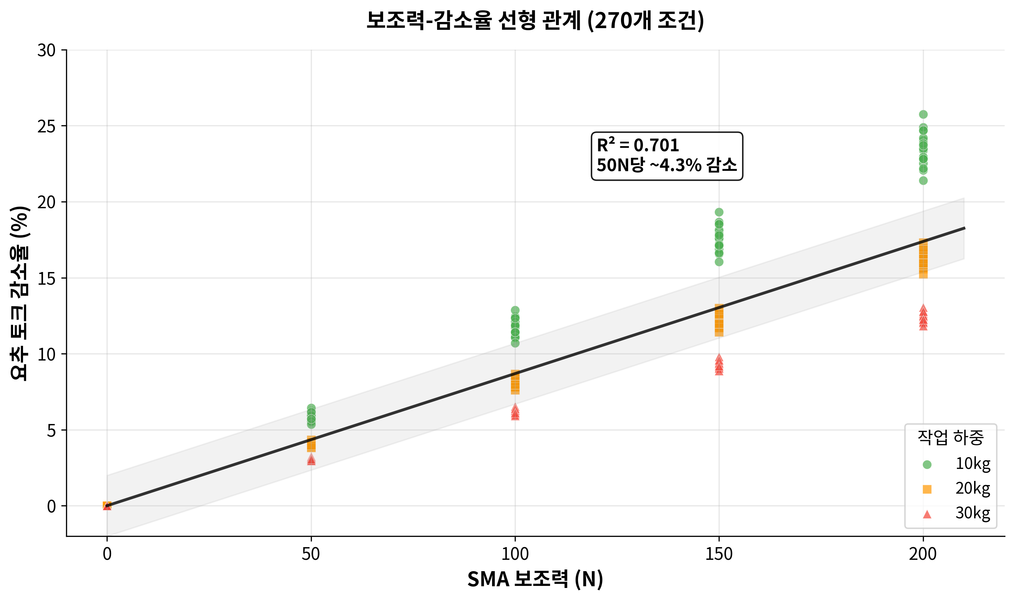
분석 방법 (Methods)
근골격 모델
• Rajagopal2016 (OpenSim 4.5.2)
• 39 DOF, 82 muscles
• 추가: Erector Spinae (800N/side)
모션 데이터
• BONES-SEED (142,220 motions)
• 748 stoop clips → 10 representative
• SOMA 77-joint skeleton @ 120fps
실험 설계 (270 conditions)
• 성별(2) × 연령(3) × 체형(3)
• 하중(3): 10 / 20 / 30 kg
• 보조력(5): 0 / 50 / 100 / 150 / 200 N
• 총 2,700 시뮬레이션 (70초 완료)

Slide 5
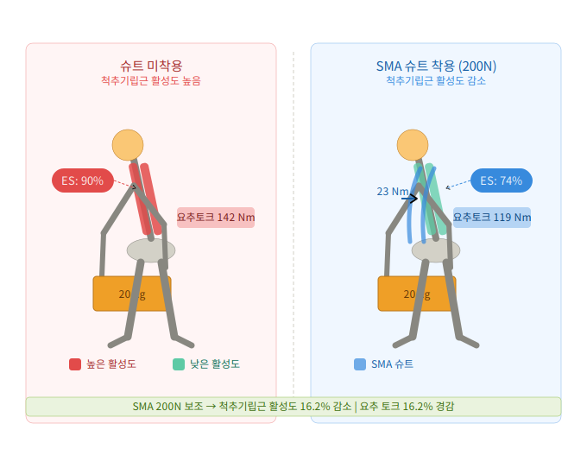
핵심 결과 1: 허리 보조 효과
200N SMA 슈트: 10kg 작업 23.4% / 20kg 작업 16.1% / 30kg 작업 12.4% 척추기립근 부하 감소

Slide 6
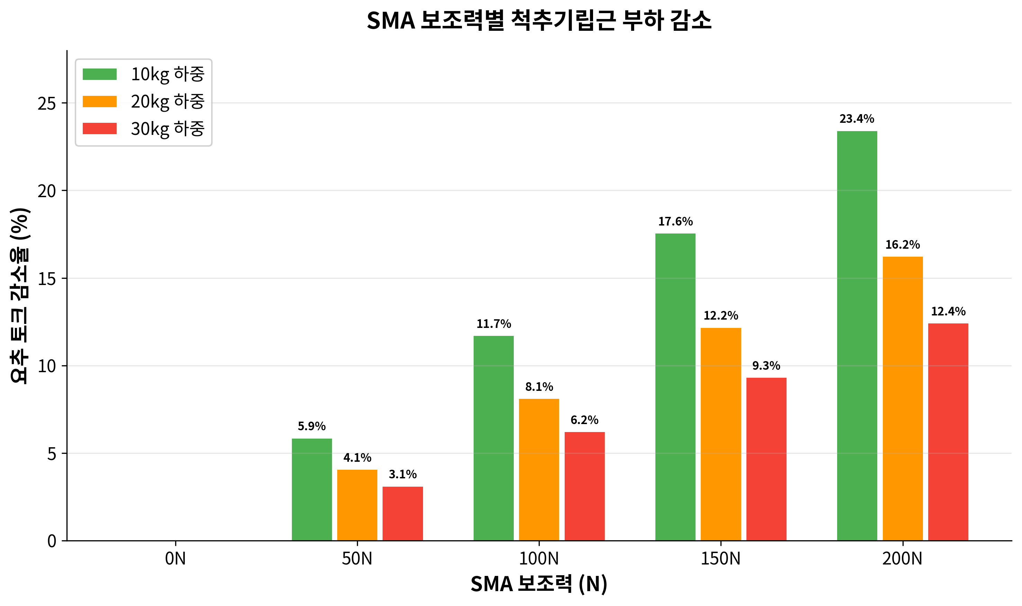
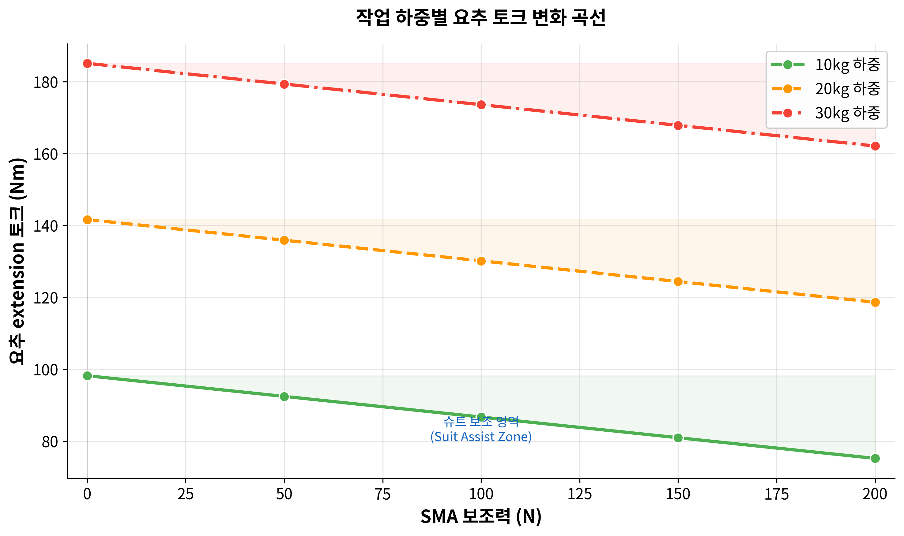
핵심 결과 1: 허리 보조 효과
200N SMA 슈트: 10kg 작업 23.4% / 20kg 작업 16.1% / 30kg 작업 12.4% 척추기립근 부하 감소

Slide 7
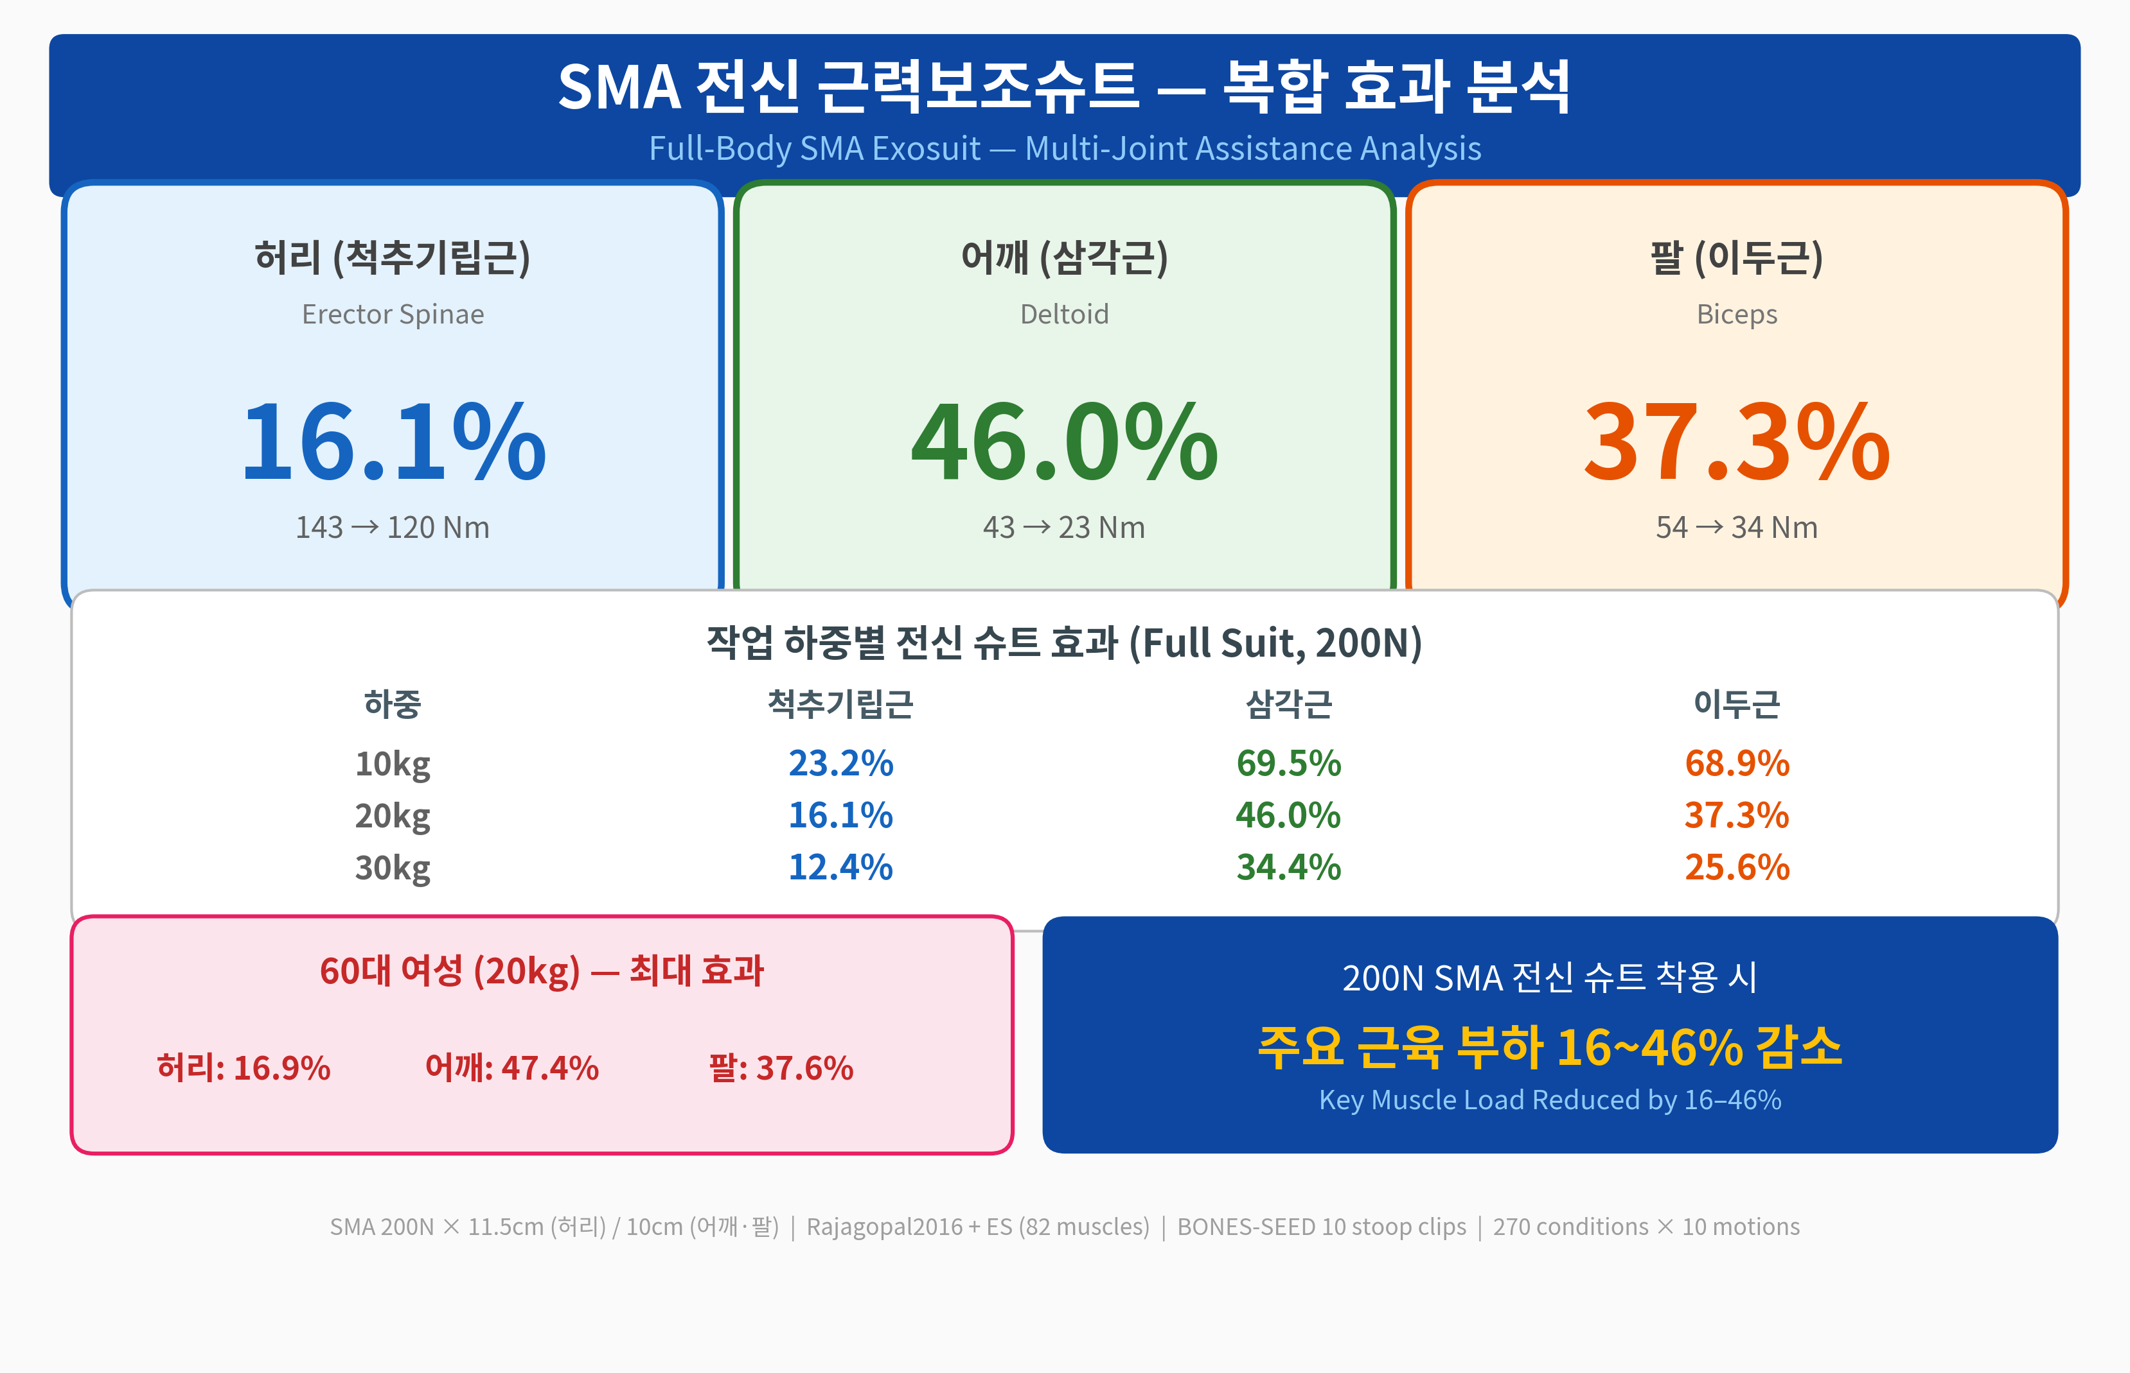
핵심 결과 2: 전신 복합 보조 효과

Slide 8
결론 (Conclusion)
20kg 작업 기준, 200N SMA 전신 슈트 착용 시:
척추기립근 (허리): 16.1% 부하 감소
삼각근 (어깨): 46.0% 부하 감소
이두근 (팔): 37.3% 부하 감소
특히 60대 여성 작업자에서 효과 극대화 (최대 25.8%)
다음 단계 (Next Steps)
① 실제 착용 실험 (EMG 검증) — 시뮬레이션 결과 vs 실측 비교
② SMA 제어 알고리즘 최적화 — 동작 위상별 가변 보조력
③ 장시간 착용성 평가 — 열, 무게, 움직임 제한

